Slide 1



Государственно-частное партнерство в сфере водной инфраструктуры и услуг
СУТЬ, ПРЕИМУЩЕСТВА, НЕДОСТАТКИ

Slide 2

Здравствуйте!
Сандра Фаллон,
менеджер по обучению и образовательным программам Национального центра экологических услуг при Университете штата Западная Вирджиния
sfallon@mail.wvu.edu
www.nesc.wvu.edu

Slide 3

Задачи данной сессии
Что такое государственно-частное партнерство (ГЧП);
Почему государственные и частные организации создают ГЧП;
Шаги по созданию ГЧП;
Преимущества и недостатки;
Особые соображения в отношении водных ГЧП;
Государственно-государственное партнерство – альтернатива ГЧП.

Slide 4




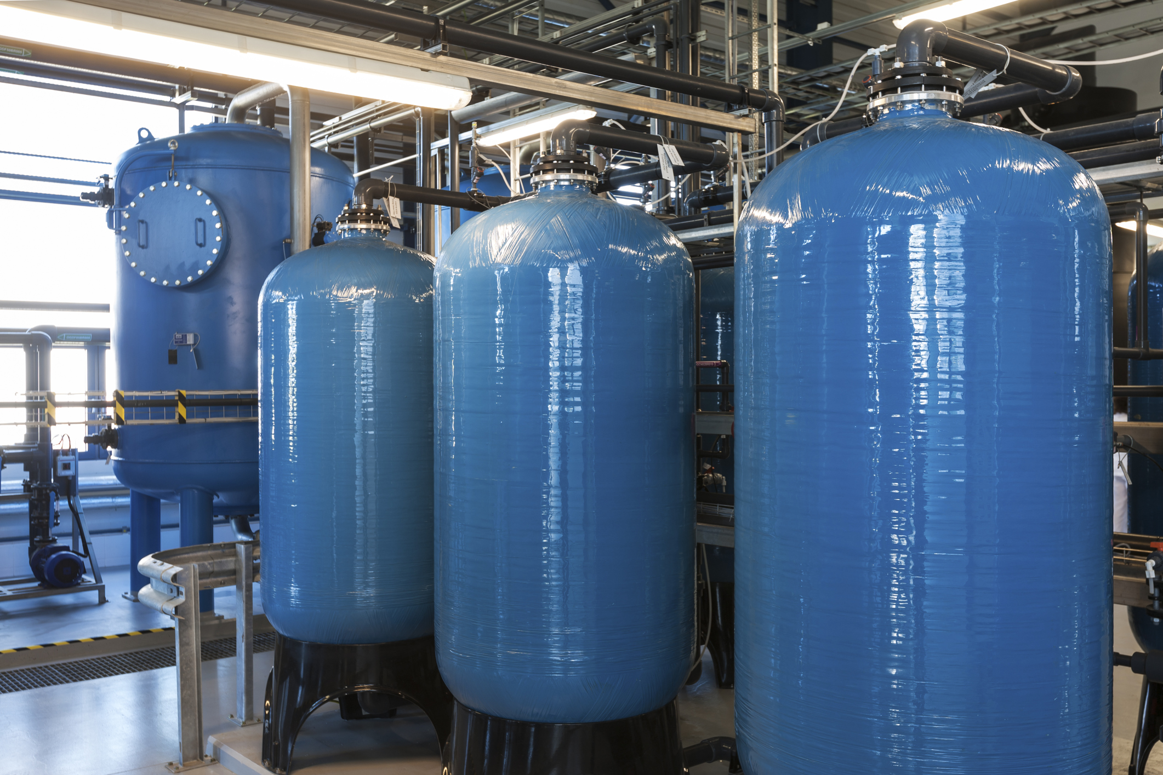
В чем проблема?
Нехватка доступных государственных средств для инвестирования в необходимые инфраструктурные проекты

Slide 5

Государственно-частное партнерство предлагает одно из возможных решений
«Инновационные, долгосрочные, контрактные отношения с целью развития инфраструктуры и систем коммунального обслуживания посредством привлечения частных средств, разработок и инноваций в традиционные сферы государственной ответственности».
Европейская экономическая комиссия Организации Объединенных Наций (ЕЭК ООН)

Slide 6

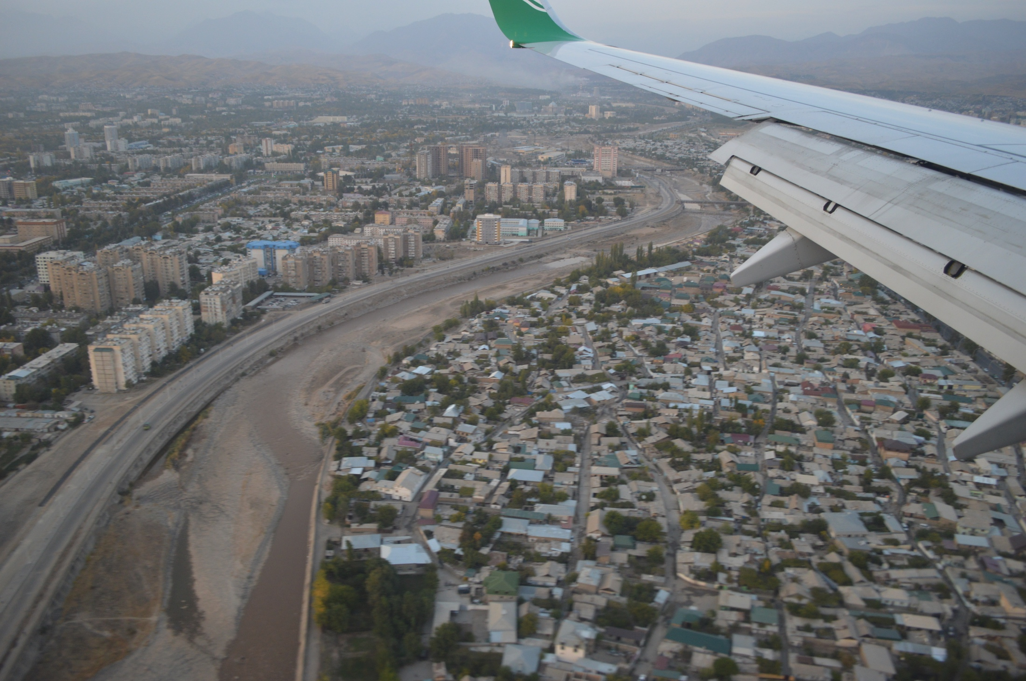
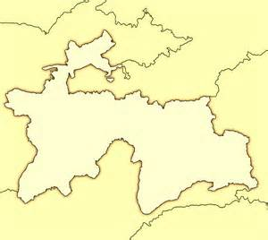


Квази-ГЧП в Таджикистане
Памирский энергетический проект,
Горно-Бадахшанская автономная область
Платная трасса «Душанбе-Чанак»

Slide 7
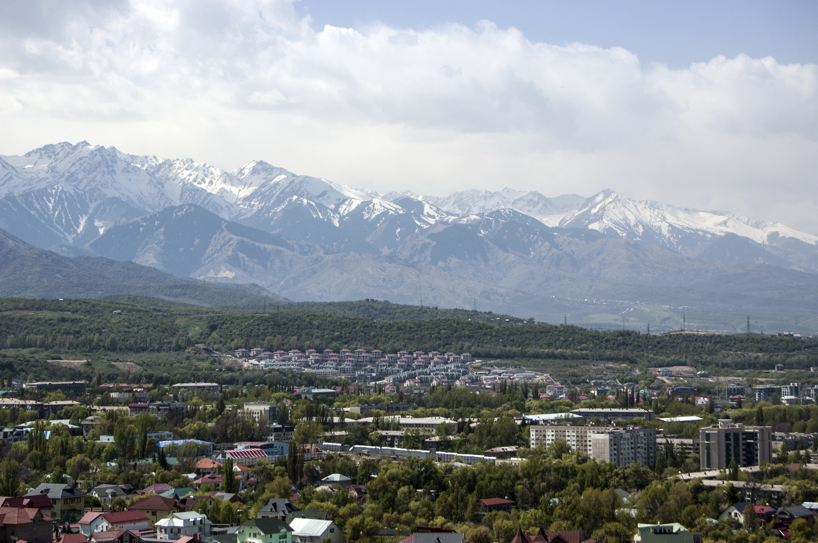

2015 г. – ГЧП «Большая Алматинская кольцевая автодорога» (БАКАД)
Первый прозрачный, конкурентный (между-народный тендерный закуп) проект в Центральной Азии;
Помощь со стороны Европейского банка реконструкции и развития и Международной финансовой корпорации Всемирного банка.

Slide 8


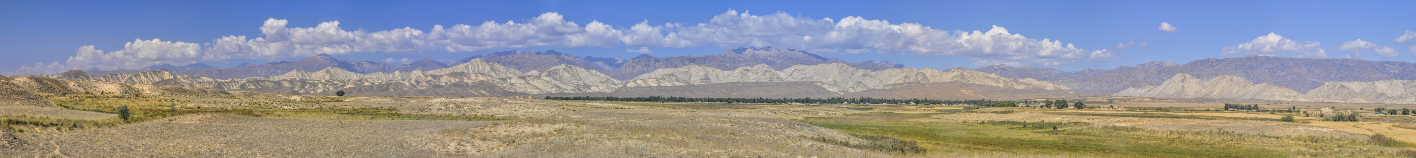
Кыргызстан
Основа для работы ГЧП в процессе разработки. Потенциальные проекты в сфере энергетики и управления твердыми отходами.

Slide 9
Государство выполняет общественные функции (прямая ответственность)
Государство
Государство –
финансирует,
строит,
эксплуатирует,
обслуживает,
владеет.
Инфраструктура и услуги

Slide 10
Приватизация или использование активов
Государство
Государственные предприятия
Частная компания

Slide 11
Приватизация или использование активов
Государство
Регулирование
Частная компания
Частное предприятие
Предприятия передаются в пользу или продаются частным компаниям

Slide 12
Традиционный закуп инфраструктурных работ и услуг
Государство финансирует проекты и владеет инфраструктурой;
Гос-во несет ответственность за предоставление коммунальных услуг.
Государство
Проектный контракт
Строительный контракт
Контракт на ремонт
Контракт на эксплуатацию
Контракт на обслуживание
Контракт на управление

Slide 13


Государственно-частное партнерство
Ответственность и права владения государства
Государственный контроль
Государство
Частная КСН
или концессионер
Инфраструктура и услуги
Тендер и
контракт
Финансы
Проекты
Строи-тельство
Управ-ление
Эксплу-атация
Обслу-живание

Slide 14
Типы ГЧП
Контракты на обслу-живание
Контракты на управле-ние и экс-плуатацию
Лизинг/ аренда
Концессии СЭП, РСЭ
СП/ частичная передача активов
Степень частного участия

Slide 15


Для чего создавать ГЧП?
Частный сектор –
получение прибыли для себя и инвесторов;
Инвестиционные возможности;
Новые рынки;
Получение доступа к инфра-структуре и услугам, которые традиционно монопольно контролировались государственными организациями.
Государство –
Нехватка средств – бюджетные причины;
Потребность в современных технологиях;
Потребность в эффективном управлении и эксплуатации;
Больше уверенности в результатах;
Перенос рисков;
Контроль дефицита бюджета;
Стоимость денег.

Slide 16


Водные ГЧП:
подрывает ли приватизация право человека на воду и санитарные услуги?

Slide 17

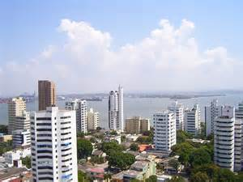

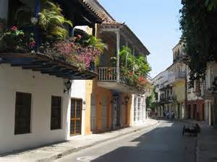
ГЧП в сфере водоснабжения и сточных отходов
(г. Картахена, Колумбия)
Водные ГЧП в мире: успехи и неудачи
Успешный пример

Slide 18
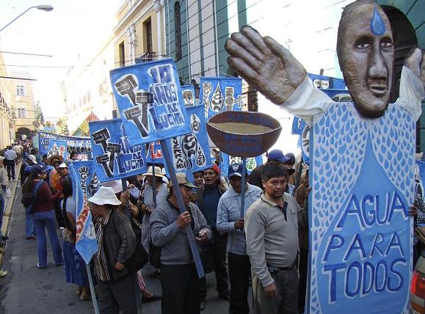

г. Кочабамба, Боливия,
Водные войны
Фото: Мона Карон

Slide 19

Каковы риски в рамках ГЧП и кто их на себя берет?

Slide 20
Расходы на проектирование, строительство и эксплуатацию
Спрос на использование актива
Форс-мажор
Политические/ правовые риски
Экологические/ социальные риски
Финансовые риски

Slide 21
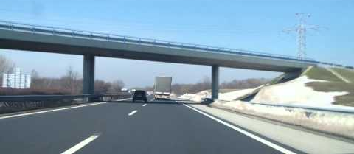
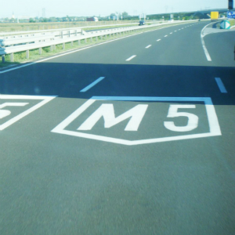
ГЧП по строительству автодорог в Венгрии
Прогноз относительно загруженности платных дорог не сбылся

Slide 22

Стимулиру-ющая среда
Участие государства
Рыночный анализ
Процедуры закупа
Определение проекта
Определение возможностей по финансированию проекта
Обоснование проекта
Управление проектом
Поддержка заинтересованных сторон
Шаги по созданию ГЧП

Slide 23

Финансирование ГЧП
Акционерный капитал (10-30%)
Заемный капитал (70-90%)
Ссуды банков или других кредитных организаций к выплате с процентом
Гос. средства (10-20%)
По необходи-мости, субси-дии, ссуды и др. формы участия
Инвестиции подрядчиков проекта или третьих орга-низаций в обмен на долю владения
Финаси-рование проекта
В водных ГЧП, все издержки в конце концов покрываются
налогоплательщиками и водопользователями

Slide 24


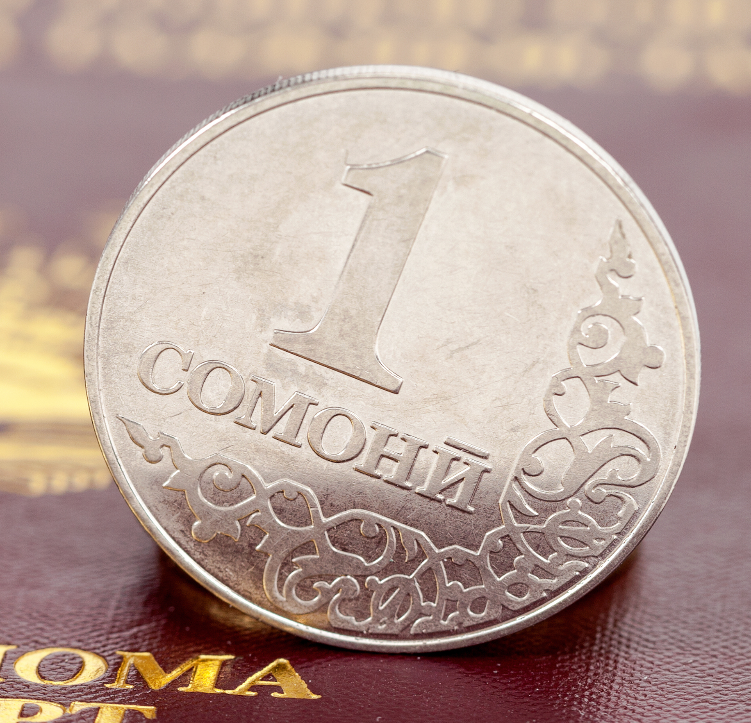
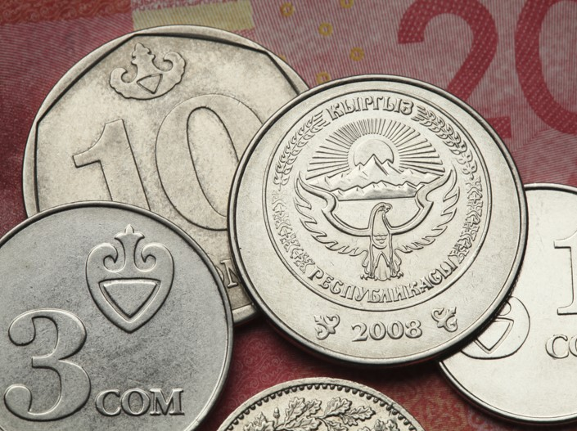
Оценка экономической целесообразности
Количественная – анализ прогнози-руемых, расходов (с учетом рисков)
Качественная – основные неизмеримые факторы
Заявка или исследо-вание госсектора
Воздейс-твие на ключевые гос. услуги
Безопасность
Устойчивость
Потенциал
Кач-во услуг
Надежность

Slide 25

Процедура закупа
Официальное объявление тендера;
Предварительная квалификация;
Прием и оценка заявок;
Принятие наиболее компетентных заявок;
Обоснование выбора.
Процедуры закупа

Slide 26

Управление контрактом
Будущие инвестиции
Проектирование
Строительство
Тарифы и оплата
Жизнь
проекта
Эксплуатация
Интересы пользователей
Обслуживание
Предостав-ление услуг
Управление проектом

Slide 27
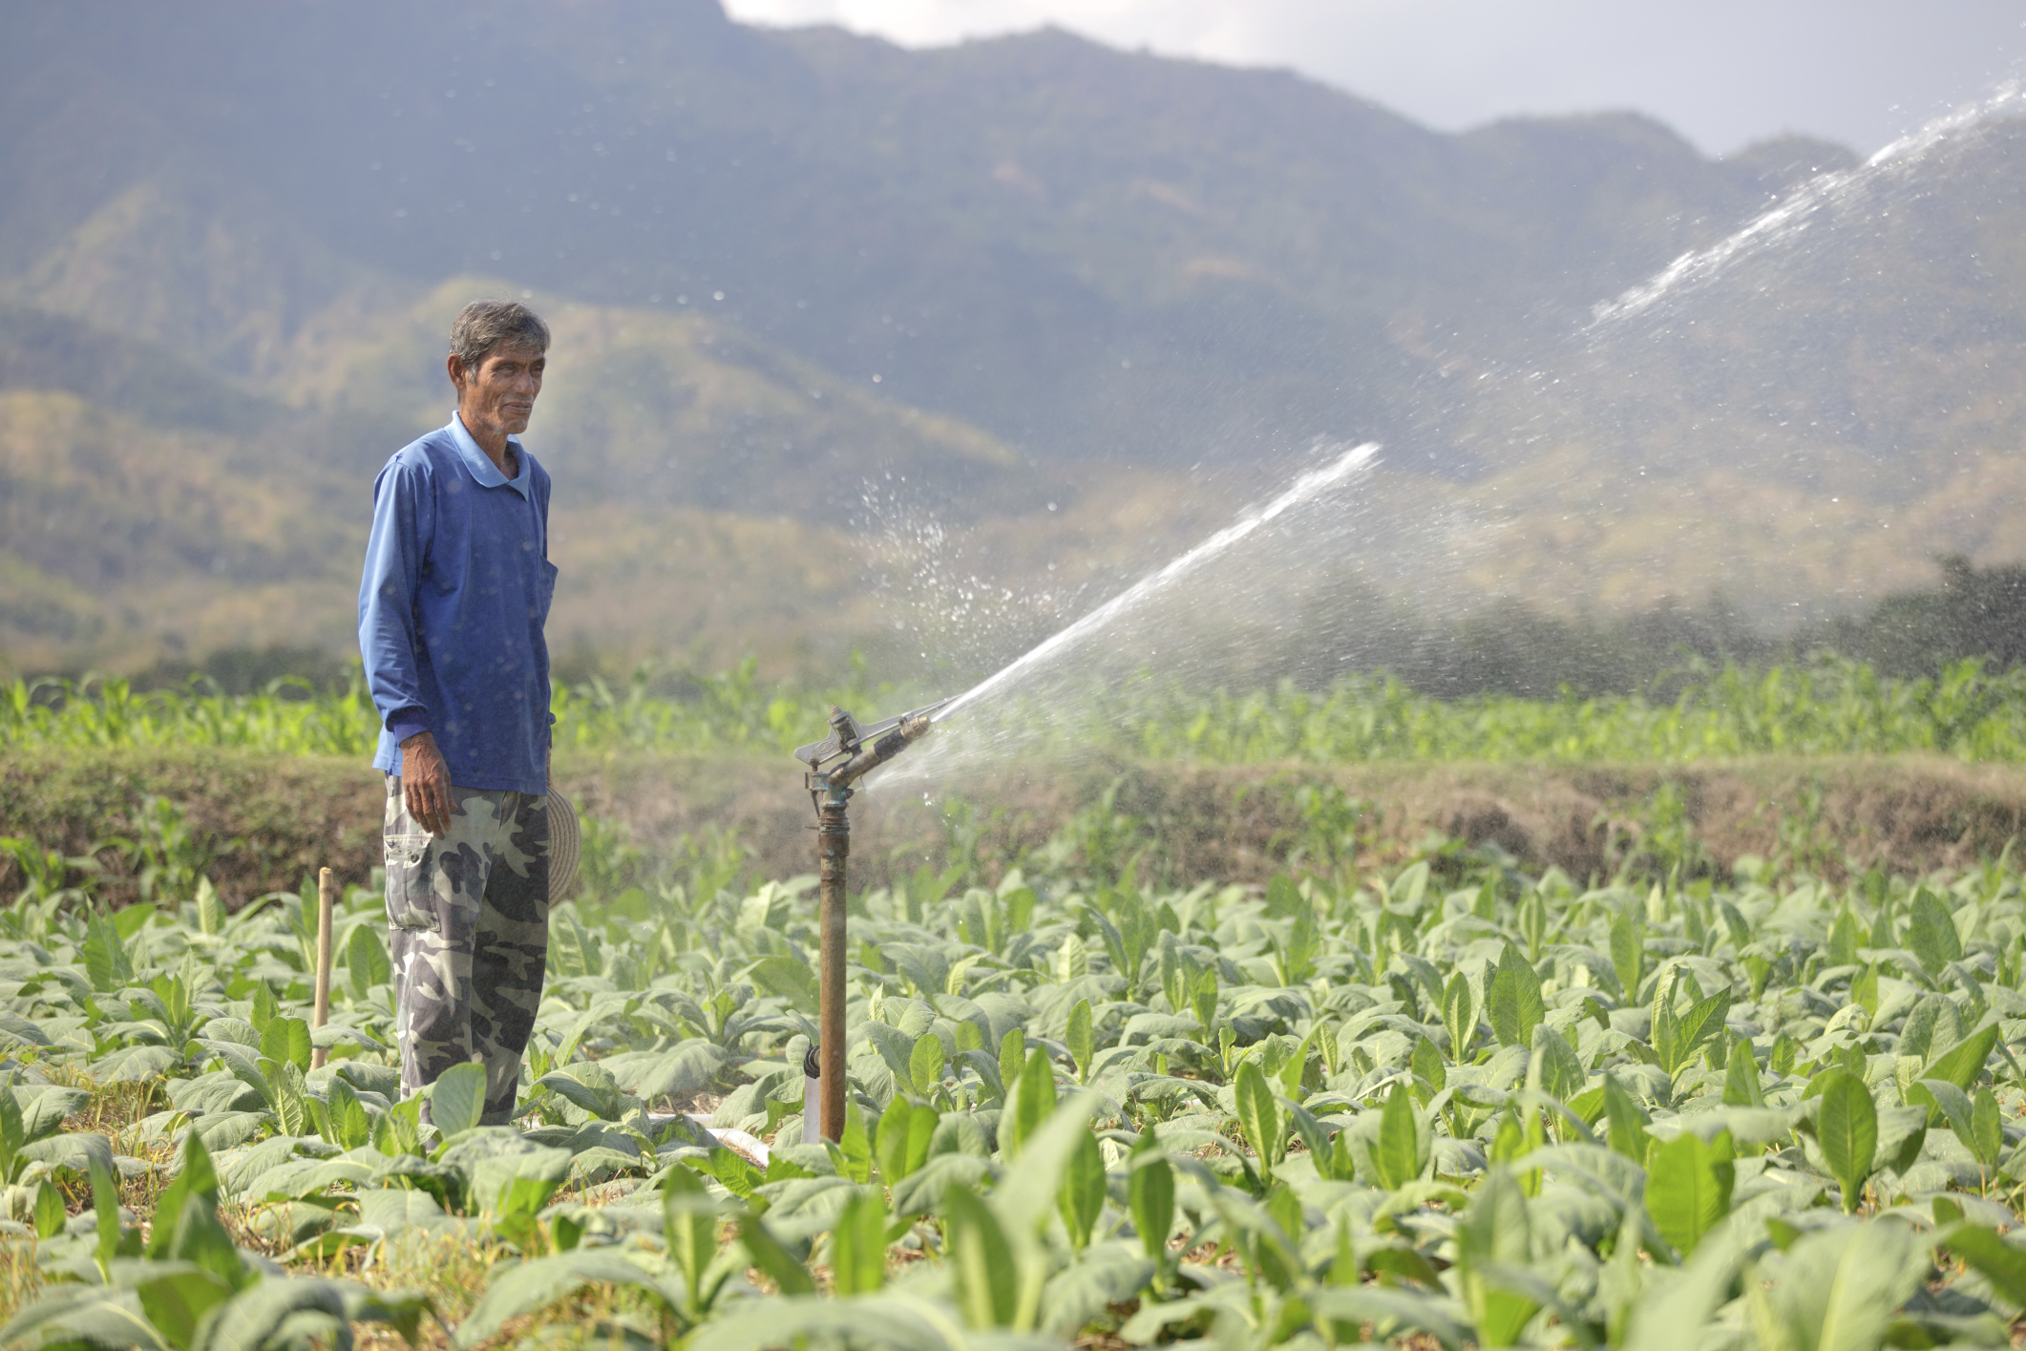
Потенциальные проблемы с ГЧП в водной сфере
Возможности фермеров;
С/х производительность;
Рыночные риски;
Непредсказуемость прибыльности.

Slide 28

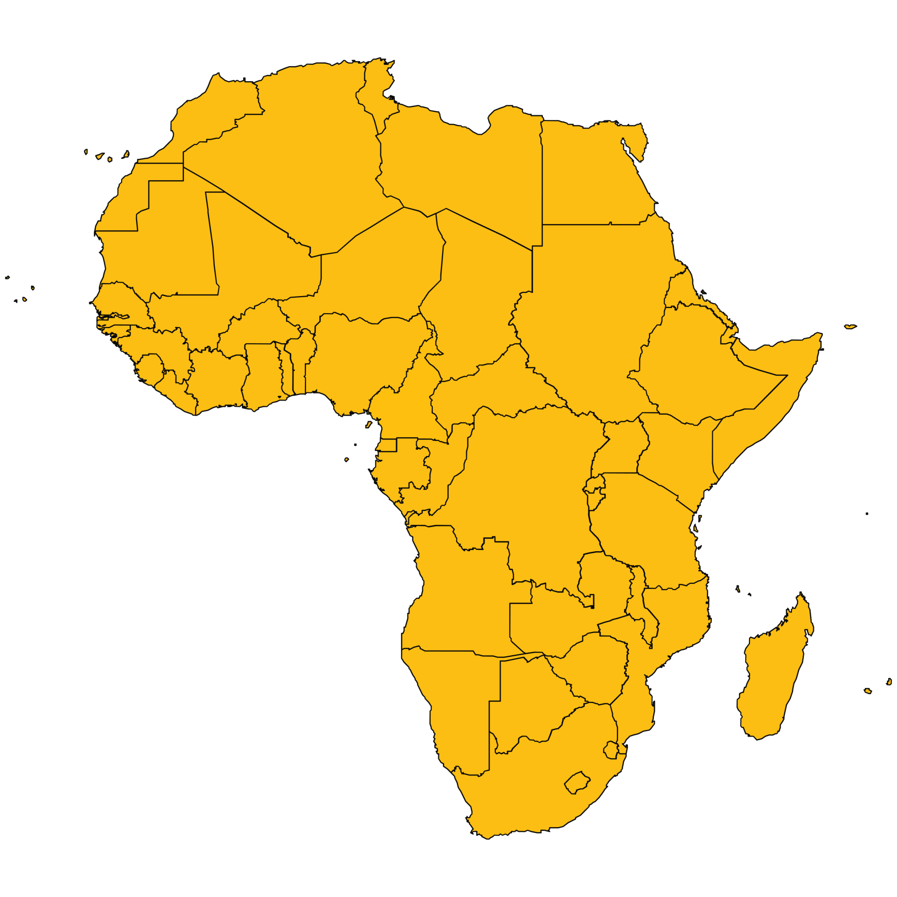
1-ое в мире ГЧП по поливу (2004 г.) г. Гурдон, Марокко
300 км ирригационных сетей для подачи поверхностной воды 1900 фермерам по доступной цене;
Обеспечение работы цитрусо-вой отрасли, защита местной экономики и 11000 рабочих мест;
Снижение риска истощения подземных источников воды.

Slide 29
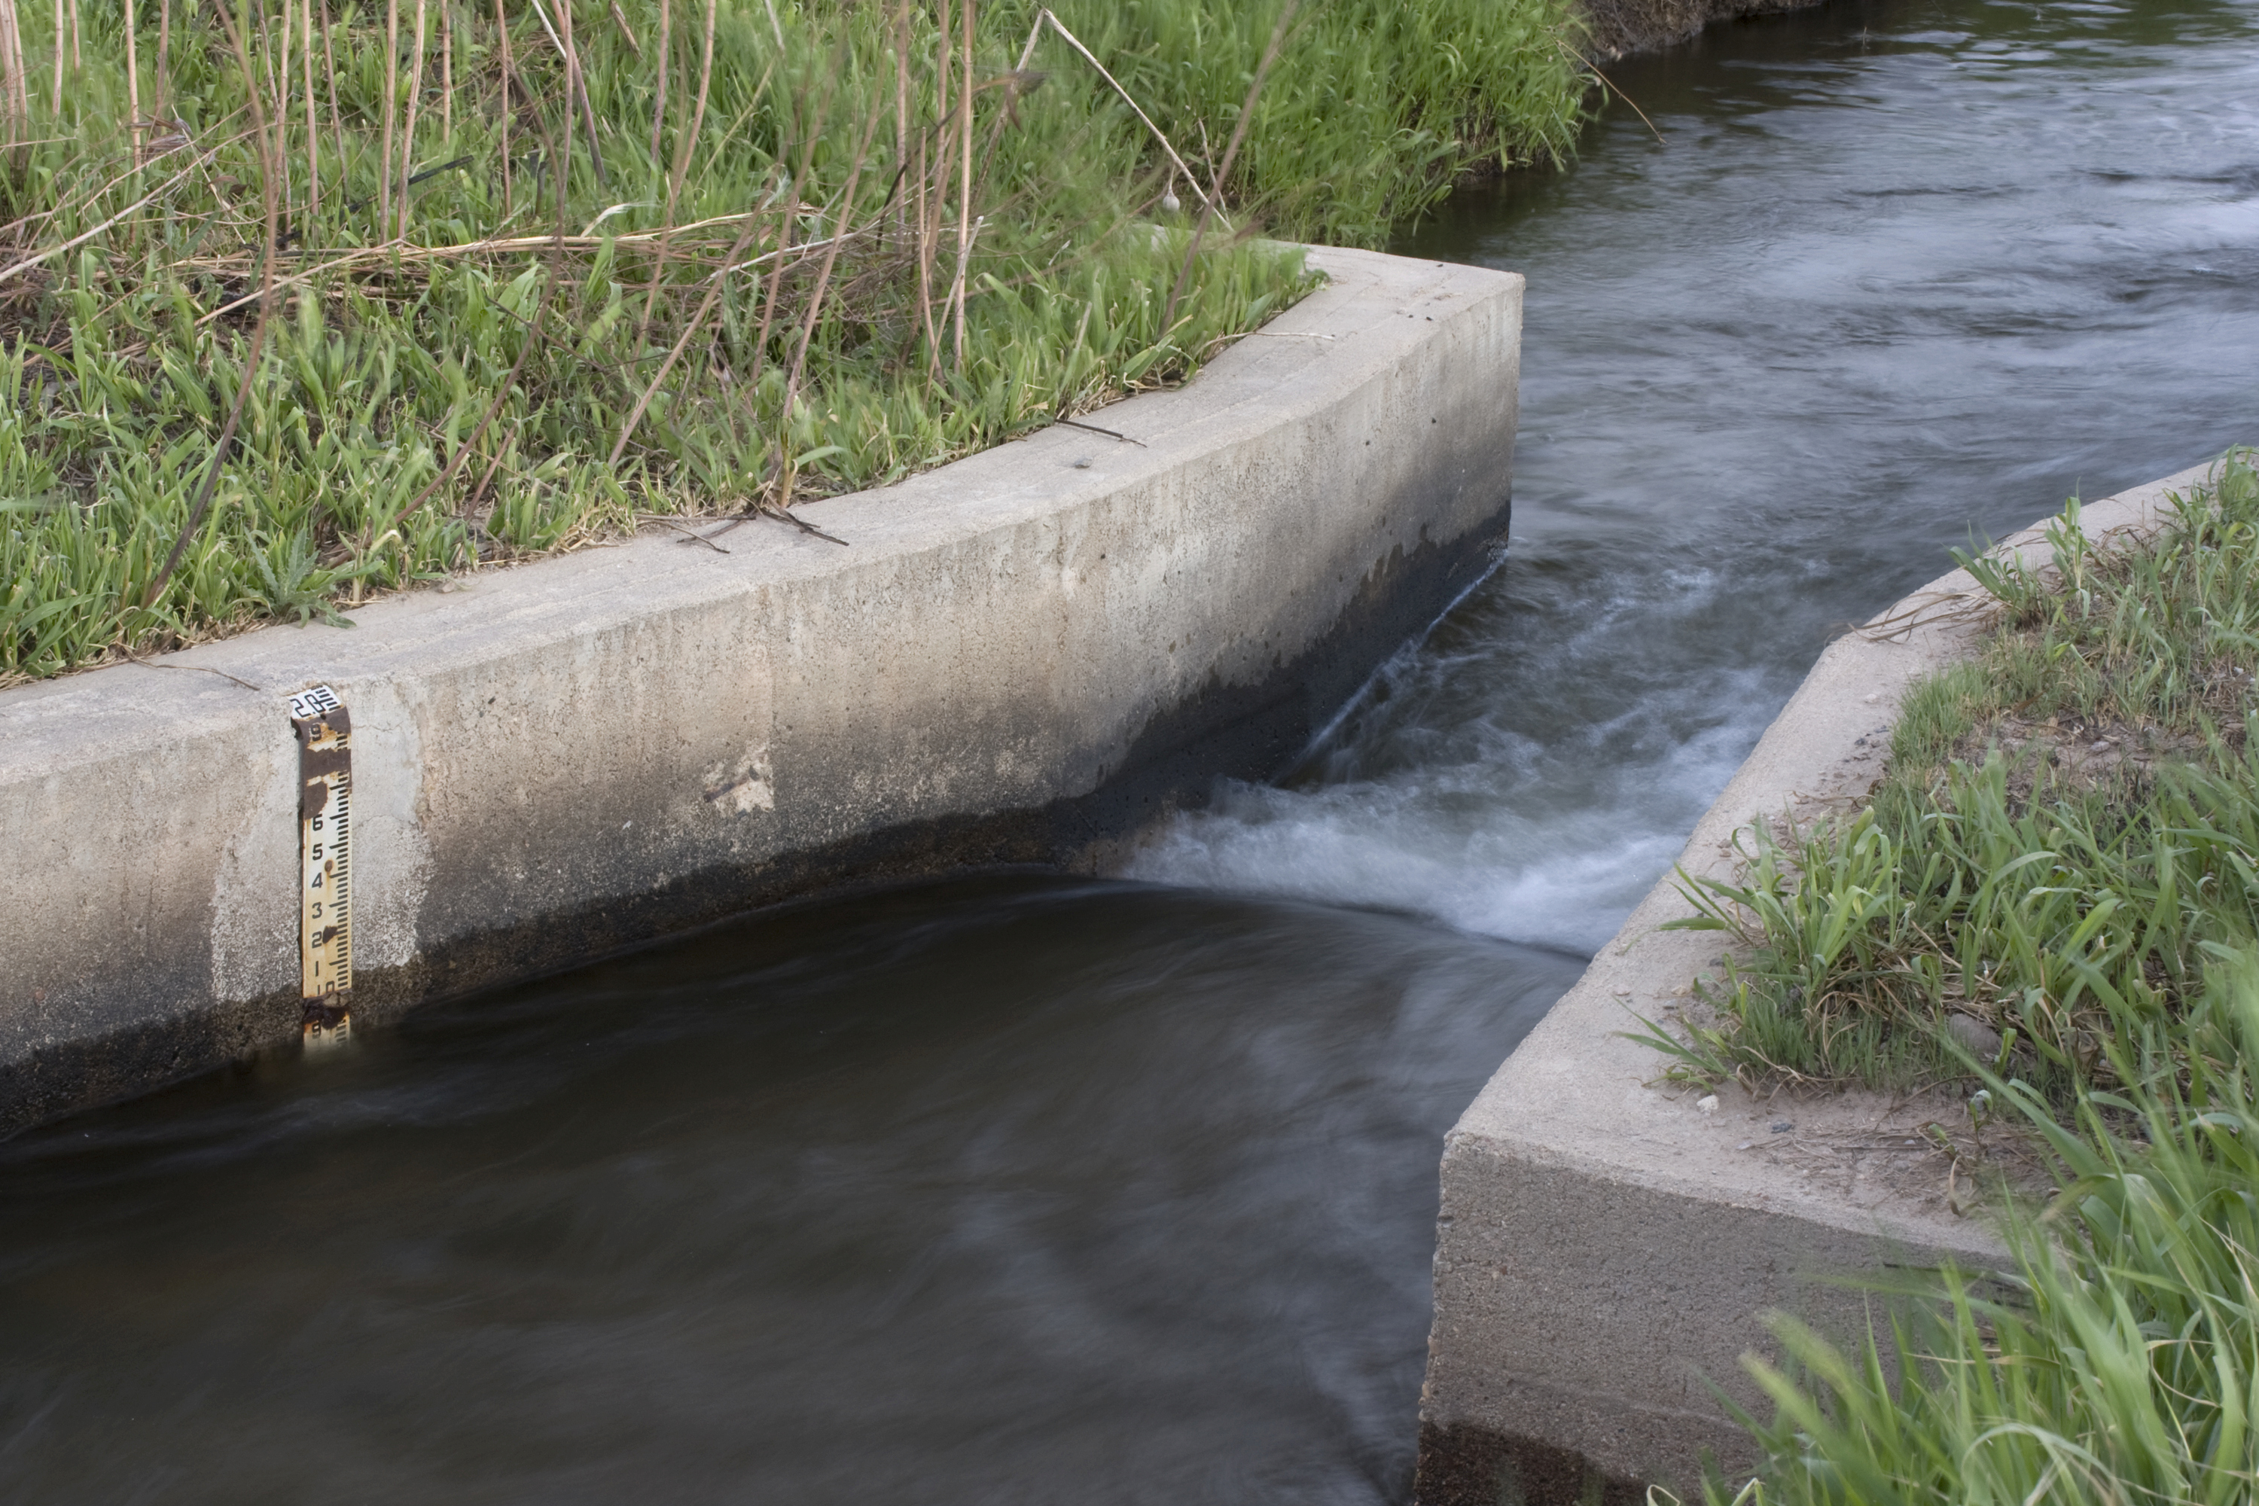

ГЧП в сфере полива: кому выгодно, кто несет риски, кто уполномочен принимать решения?

Slide 30

Аргументы в пользу приватизации/сохранения государственного контроля в водной сфере
Понимание важности предоставления водных услуг как общественного блага или открытие этой сферы для рынка;
Наиболее приемлемая модель водных ГЧП в развивающихся странах сочетает в себе государственные инвестиции и частных операторов;
ГЧП – сложная структура, требующая наличия политической воли, нормативно-правовых механизмов, комплексного финансового, технического и социального анализа, регулярного мониторинга и управления жизненным циклом проекта;
ГЧП не решает всех проблем – реформирование неэффективных государственных водохозяйственных организаций заслуживает равного внимания.
Примерно 7% городского населения развивающихся стран обеспечивается водой частными операторами

Slide 31
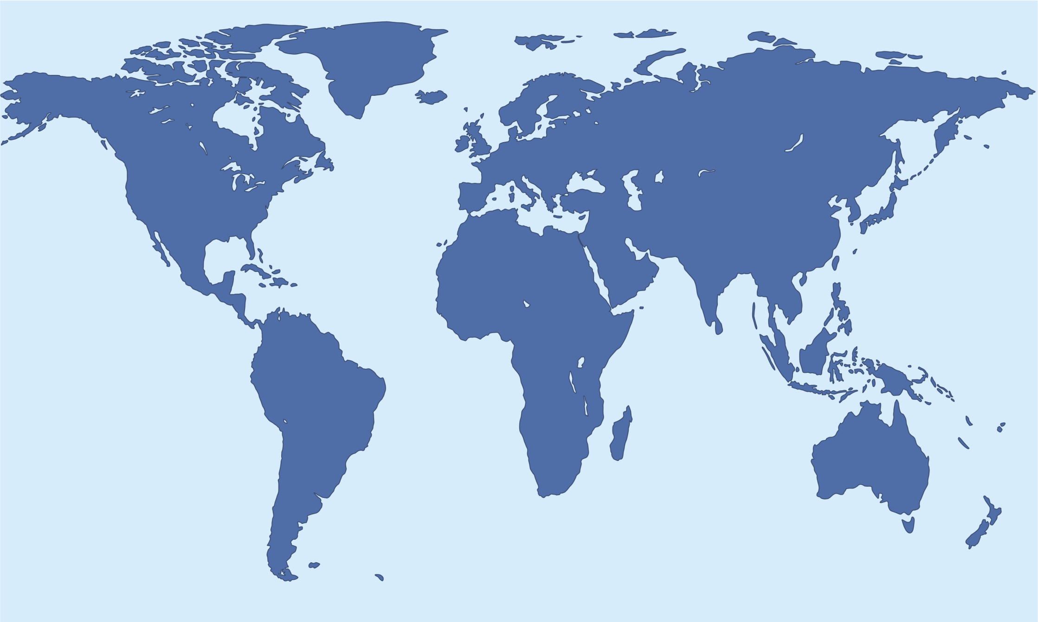

Государственно-государственное партнерство (ГГП) как альтернатива ГЧП
Сотрудничество между 2-мя и более государственными организациями с целью предоставления или повышения качества услуг
Эффективность
и равенство –
не прибыль

Slide 32
Библиография
Барлоу, М., Кларк, T. (2002). Голубое золото: битва против корпоративного воровства мировой воды;
Фуд энд Вотер Вотч, Корнельский университет (2012). Государственно-частное партнерство: альтернативная модель реализации возможностей муниципальных водохозяйственных организаций;
Фостер, Р. (2009). Партнерства Виктории: политические и институциональные подходы к партнерствам в Австралии. Правительство провинции Виктории/Министерство финансов и казначейство www.adbi.org/files/2009.05.19.cpp.day1.sess1.foster.ppp.infrastructure.australia.pdf;
Международный банк реконструкции и развития/Всемирный банк, Консультативная группа по государственно-частной инфраструктуре (2011). Как взаимодействовать с частным сектором в рамках ГЧП на развивающихся рынках;
Международная финансовая корпорация/Группа Всемирного банка (08/2013). Успешные примеры ГЧП, Марокко: поливная система Гурдона;
Марин, П. (2009). Государственно-частное партнерство в сфере водных муниципальных услуг: анализ опыта развивающихся стран. Всемирный банк/Консультативная группа по государственно-частной инфраструктуре;
Оксфам Интернэшнл (сентябрь 2014 г.). Моральная угроза? Мега-ГЧП в сельском хозяйстве Африки;

Slide 33
Библиография (продолжение)
ЕЭК ООН (2012). Учебный модуль «Введение в ГЧП: могут ли ГЧП помочь усовершенствовать инфраструктуру и систему коммунального обслуживания? Программа ЕЭК ООН по расширению потенциала по государственно-частному партнерству;
Оценочный отчет ЕЭК ООН о готовности государства к внедрению ГЧП: Казахстан (11/2013);
Оценочный отчет ЕЭК ООН о готовности государства к внедрению ГЧП: Кыргызстан (5/2013)
Оценочный отчет ЕЭК ООН о готовности государства к внедрению ГЧП: Таджикистан (11/2013)
Министерство транспорта США, Федеральное дорожное управление (декабрь 2012 г.). Вводное руководство «ЗНАЧЕНИЕ ГЧП»;
Веб-сайт «Водная справедливость». www.waterjustice.org. Ресурсный центр по альтернативам приватизации;
Всемирный банк/Консультативная группа по государственно-частной инфраструктуре (2006). Подходы к частному участию в сфере водных услуг: инструментарий;
Всемирный банк/Консультативная группа по государственно-частной инфраструктуре, веб-сайт ресурсного центра «ГЧП в сфере полива» ppp.worldbank.org/public-private-partnership/ppp-sector/water-sanitation/ppps-irrigation.

